Slide 1

Inteligencia de Negocios
Proyecto final
febrero 2017
MiÑo jorge, SONIA JAGUACO

Slide 2
Proyecto Final
Objetivos
Implementar e investigar el funcionamiento de un clasificador de sentimientos utilizando datos recolectados de Twitter , para identificar tendencias de opinión sobre La tendencia en opinión en la ciudadanía de quito.

Slide 3
Introducción
Las redes sociales han revolucionado la forma en que las personas se comunican. La información disponible de las redes sociales es beneficiosa para el análisis de la opinión del usuario. Así pues, tenemos la medición de la información sobre un producto nuevo en el mercado, se puede observar la respuesta al cambio en la política o el disfrute de un evento en curso [1]

Slide 4
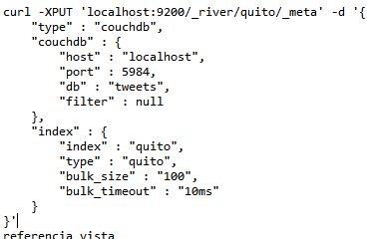
Método
1. Primero tuvimos que realizar la adquisición de los datos para lo cual utilizamos un cosechador de tweets donde se establecieron algunas coordenadas necesarias para capturar estos tweets que son correspodientes a la ciudad de Quito. Para esto se utilizó un script codificado en Python y una base de datos de CouchDB.

Slide 5
2. Ahora necesitamos que estos tweets se filtren para solo salgan los correspondientes a la cuidad de Quito ya que en la recolección de tweets se obtiene información que proviene otro otros países como Colombia o Perú; entonces para eso es necesario utilizar vistas en la base de datos de CouchDB.
Datos filtrados por Ecuador y por sentimientos pos
function(doc) {
if(doc.label.polarity=='pos'&&doc.place.full_name== 'Ecuador') {
emit(doc.id,doc.text );
}}

Slide 6
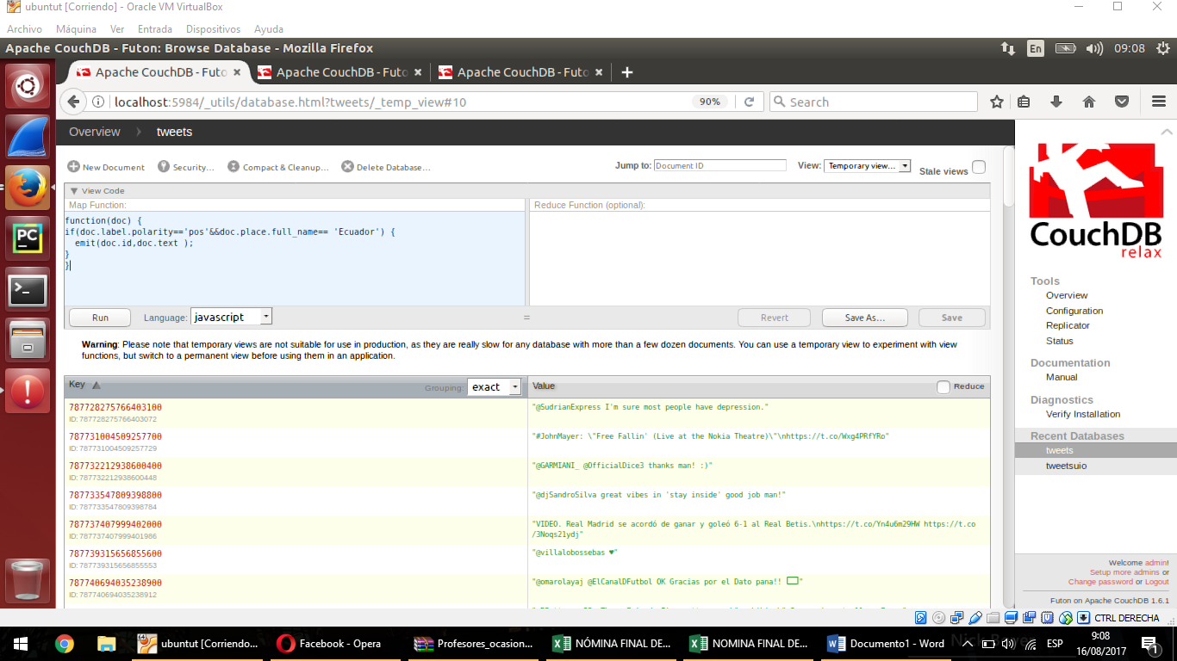

Slide 7
Método
Cuando ya se tengan solo los tweets de Quito, es necesario procesar el cambio de texto de cada tweet ya que con ese procesamiento se podrá analizar la opinión pública. Pero este procesamiento de texto va involucrar la remoción de algunos caracteres especiales, links, tags, etc.
4. A continuación se tendrá que realizar un análisis sobre el texto de cada uno de los tweets, para poder minar opinión pública, para esto utilizaremos la herramienta Elasticsearch para permitir realizar búsquedas sobre el texto de los tweets.

Slide 8
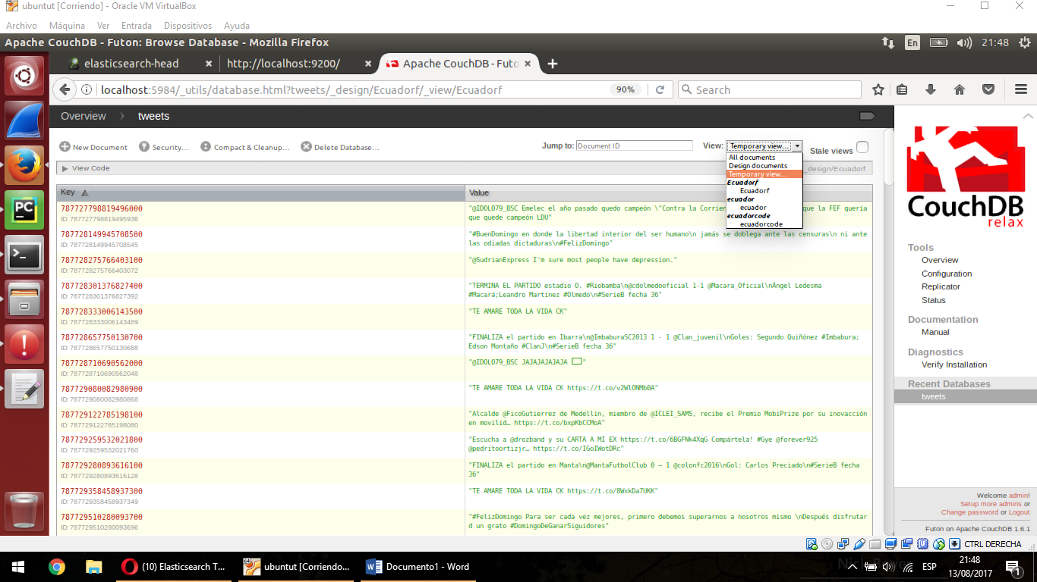
Clasificacion de Tweets
Pasos para el clasificación y filtrado de tweets
Se crea una vista para filtrar tweets

Slide 9
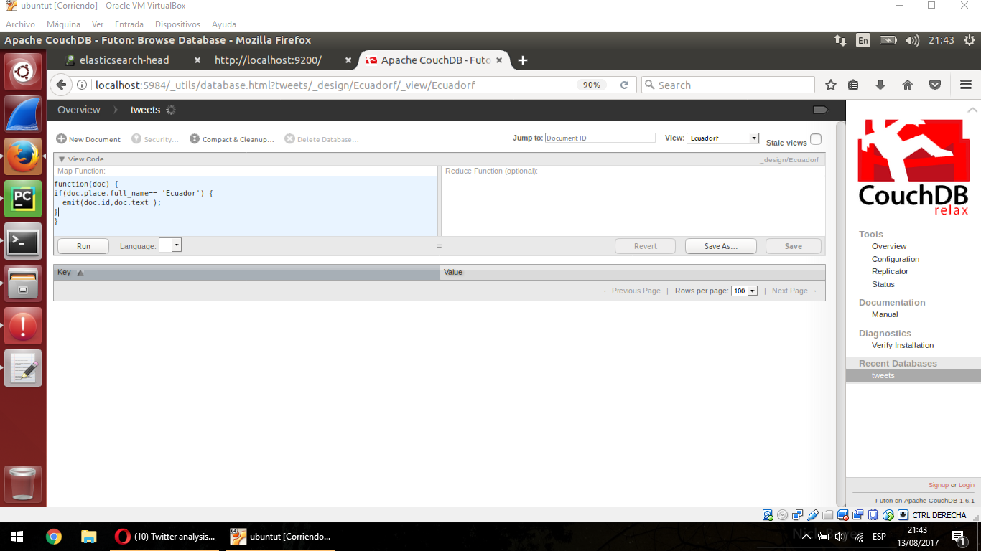
Se procede a crear una vista filtrando los tweets de la región de Ecuador ya que durante la recolección existió tweets que pertenecían a otras regiones del mundo la más común fue Perú
full_name=Ecuador
function(doc) {
if(doc.place.full_name== 'Ecuador') {
emit(doc.id,doc.text );}}

Slide 10
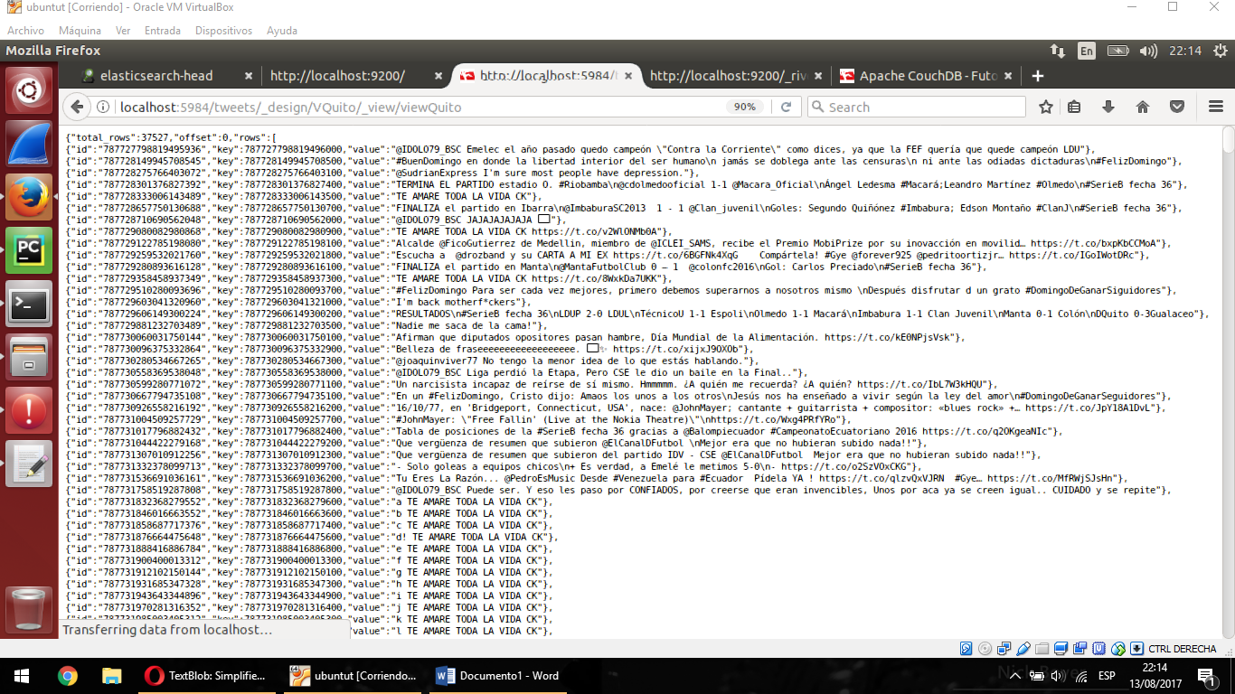
Para poder acceder a nuestra vista nos dirigimos al siguiente enlace aquí observamos que los tweets no están clasificados.
http://localhost:5984/tweets/_design/VQuito/_view/viewQuito

Slide 11
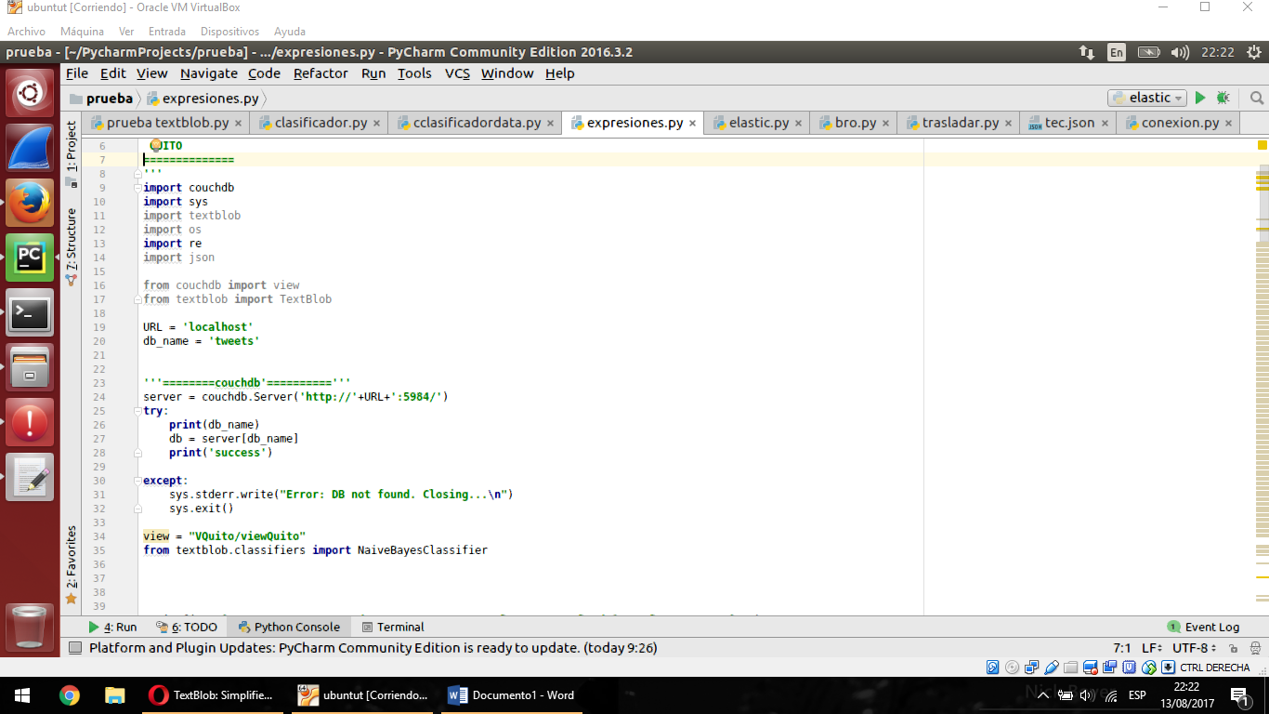
En Pycharm modificamos el código para el filtrado de texto de cada uno de los tweets
En esta linea de codigo accedemos a la vista que creamos anteriormente view = "VQuito/viewQuito"

Slide 12
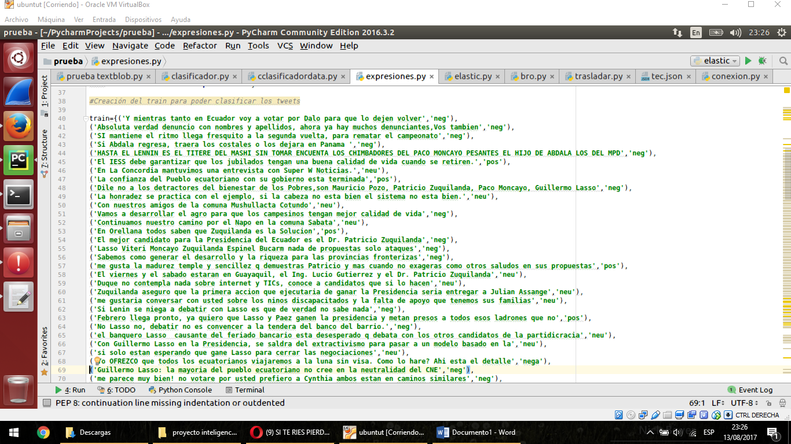
Posterior a esto importamos el clasificador de textblob para la posterior clasificación.
from textblob.classifiers import NaiveBayesClassifier
Creación del train para poder clasificar los tweets

Slide 13
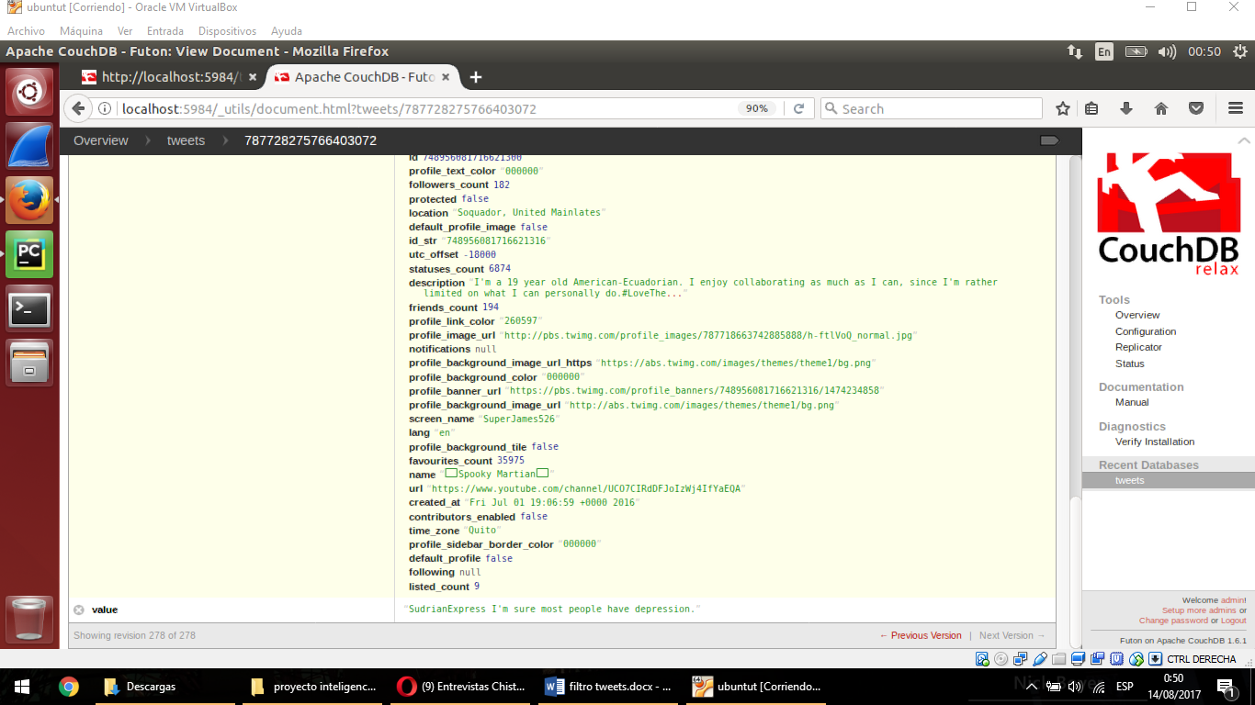
Se observa el tweet filtrado y la polaridad del tweet

Slide 14
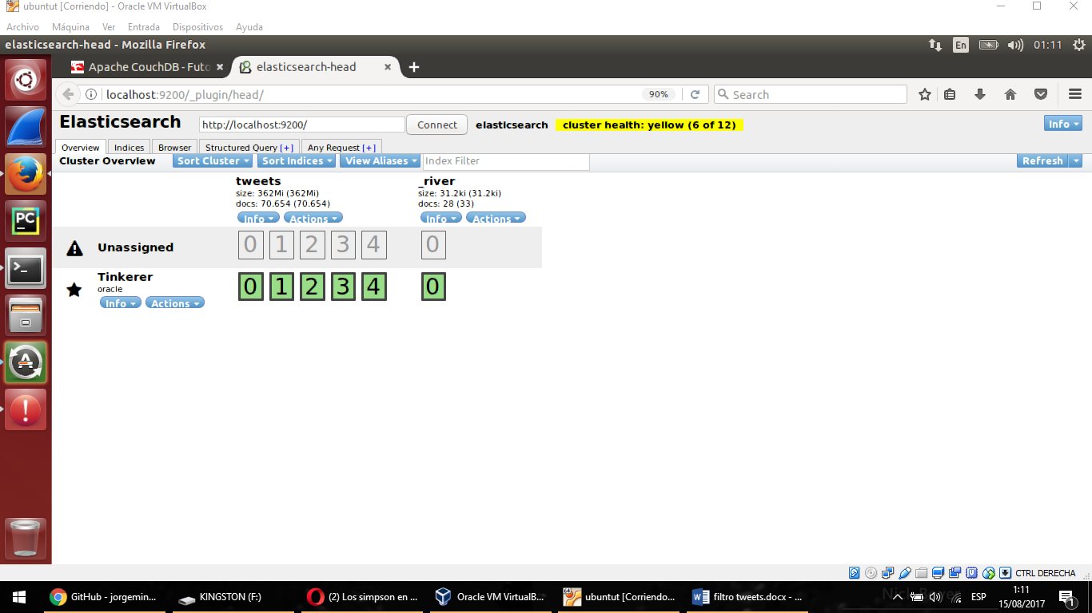
Enlazamos los datos al Elastisearch con el siguiente comando sudo curl -X PUT '127.0.0.1:9200/_river/tweetsbi/_meta' -d '{ "type" : "couchdb", "couchdb" : { "host" : "localhost", "port" : 5984, "db" : "tweets", "filter" : null }, "index" : { "index" : "tweets", "type" : "testdb", "bulk_size" : "100", "bulk_timeout" : "10ms" } }'

Slide 15
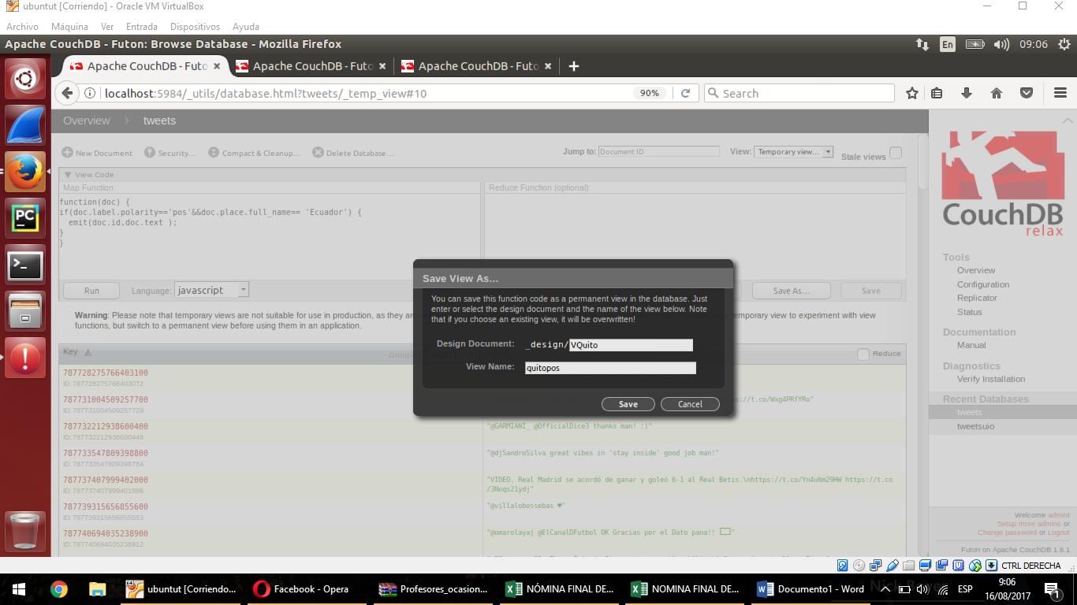
Creacion de la vista filtrada por sentimientos positivos

Slide 16
Cantidad de gente que a twitteado positivamente es 596

Slide 17
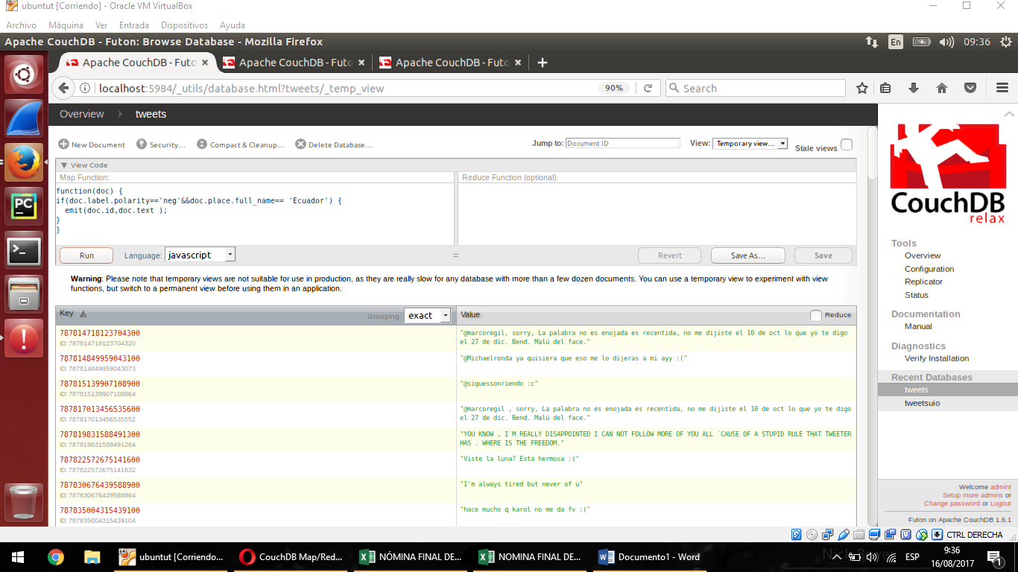
Análisis de sentimientos negativos
function(doc) {
if(doc.label.polarity=='neg'&&doc.place.full_name== 'Ecuador') { emit(doc.id,doc.text );
}}

Slide 18
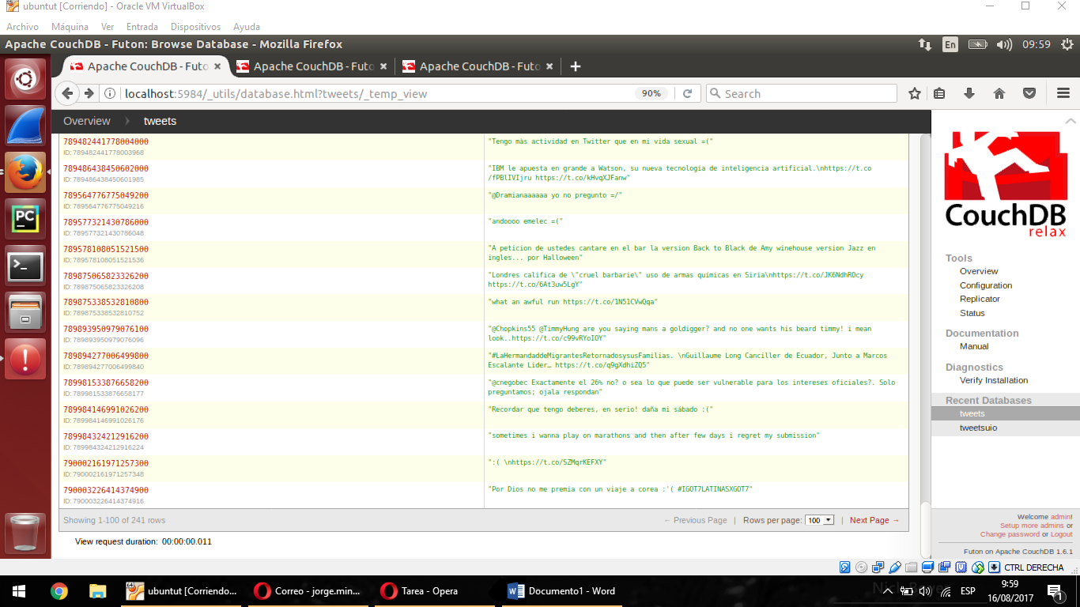
Ahora se filtran los tweets negativos y podemos observar que son 241 que han twitteado negativamente.

Slide 19
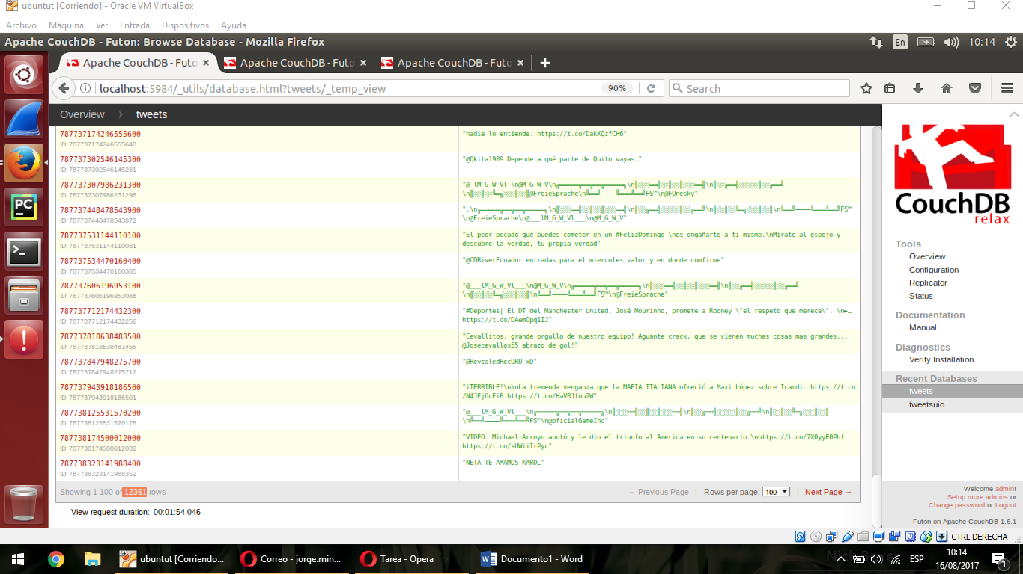
Ahora generamos la vista de los tweets filtrados neutralmente fueron﻿ 12361
function(doc) {
if(doc.label.polarity=='neu'&&doc.place.country_code=='EC') {
emit(doc.id,doc.text );
}}

Slide 20
Método
Por último se debe analizar cada uno de los tweets para cada candidato o partido al que pertenezca esto permitirá identificar cual es la tendencia de la opinión pública. Para saber cuál es la tendencia se deberá hacer una presentación de gráficos, tablas para poder comprender fácilmente los resultados que se van a presentar para esto se necesitara la herramienta.
Datos
Sentimiento | # Tweets
neu | 12361
pos | 596
neg | 241

Slide 22
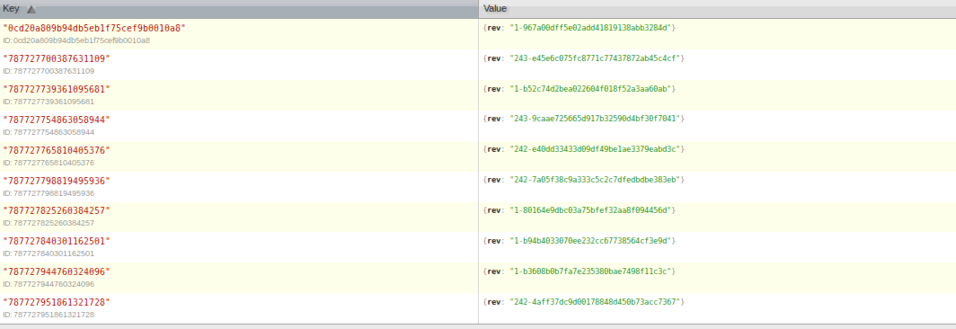
Resultados
Tweets totales

Slide 23
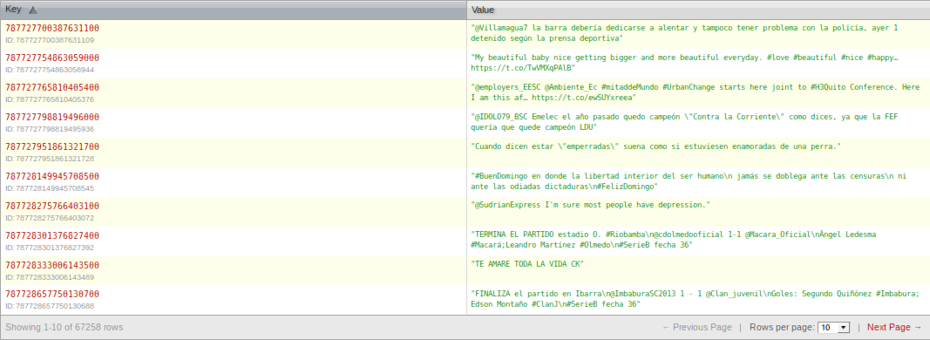
Resultados
Tweets filtrados

Slide 24
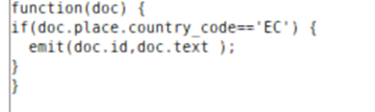
Resultados
Codigo para el filtrado de tweets

Slide 25
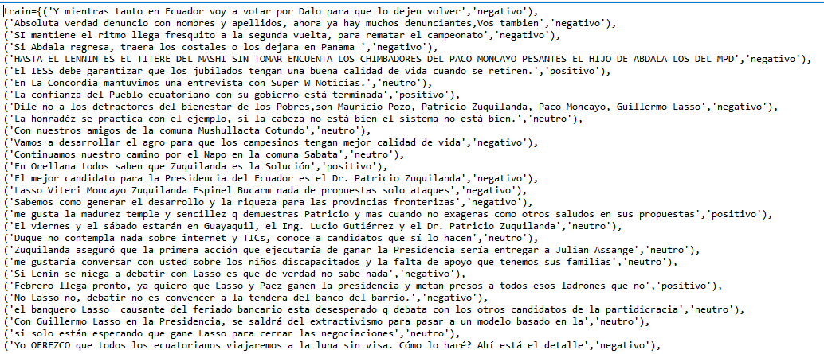
Resultados
Data set de entrenamiento

Slide 26
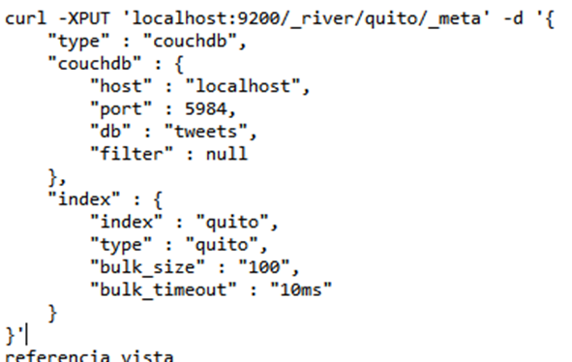
Resultados
Codigo para subir los tweets al Elasticsearch

Slide 27
Resultados
Indexación de la base de datos de Couchdb en el Elasticsearch.

Slide 28
Conclusiones
• Concluyo que con este proyecto final hemos abordado la compleja tarea de explicar el contexto del análisis de sentimientos y algunos conceptos relacionados con esta área.
• Concluyo también el análisis de sentimiento es una herramienta muy poderosa, con la cual se puede obtener una gran cantidad de información apreciable para la empresa u organización.
• Además puedo concluir que como los datos provienen de fuentes como Twitter, Facebook o blogs, los cuales progresan en volúmenes inmanejables la minería de datos juega un papel relevante en cualquier proceso, ya que permite el almacenamiento y procesamiento de grandes cantidades de datos.

Slide 29
Trabajos futuros
• Para trabajos futuros es difícil especular sobre como un sistema relativamente aprendiz evolucionara en un futuro, pero existe una afirmación muy general en la cual se dice que el análisis de sentimientos necesita ir más allá de una escala unidimensional positiva-negativa.
• Entonces podemos decir que en un futuro no muy lejano, para capturar y razonar de manera más efectiva el amplio rango de emociones que los humanos expresan por escrito, se necesitara una escala multidimensional más sofisticada

Slide 30
Referencias
[1] Clasificación de Patrones (Duda, Hart)
[2] Aprendizaje de la máquina (Tom Mitchell)
[3] Introducción al Aprendizaje Automático (Ethem Alpaydin)
[4] Redes Neuronales (Simon Haykin)
[5] Aprendizaje de máquinas: un enfoque algorítmico (Marsland)
[6] J Learning scikit-learn: Machine Learning in Python.
[7] Programming ArcGIS 10.1 with Python Cookbook
[8] Building Machine Learning Systems with Python
[9] Miño Jorge, «GitHub,» 222, 22 2 2. [En línea]. Available: https://github.com/jorgemino/Proyecto_Tweets_clasificador_Mino_Jaguaco. [Último acceso: 16 8 2017].

